Slide 1
Vigilância Digital e Foucault “Dispositivos de vigilância no ciberespaço: duplos digitais e identidades simuladas”, Fernanda Bruno.
Todas as citações são do artigo “Dispositivos de vigilância no ciberespaço: duplos digitais e identidades simuladas”, Fernanda Bruno. Disponível em: http://revistas.unisinos.br/index.php/fronteiras/article/view/6129/3304+&cd=1&hl=en&ct=clnk&gl=br

Slide 2
Foucault Deleuze
Sociedade disciplinar
Sociedade do controle

Slide 3
Deleuze
Agenciamento maquínico
Rizoma x Estrutura árborea
“Vazar pela fresta”

Slide 4
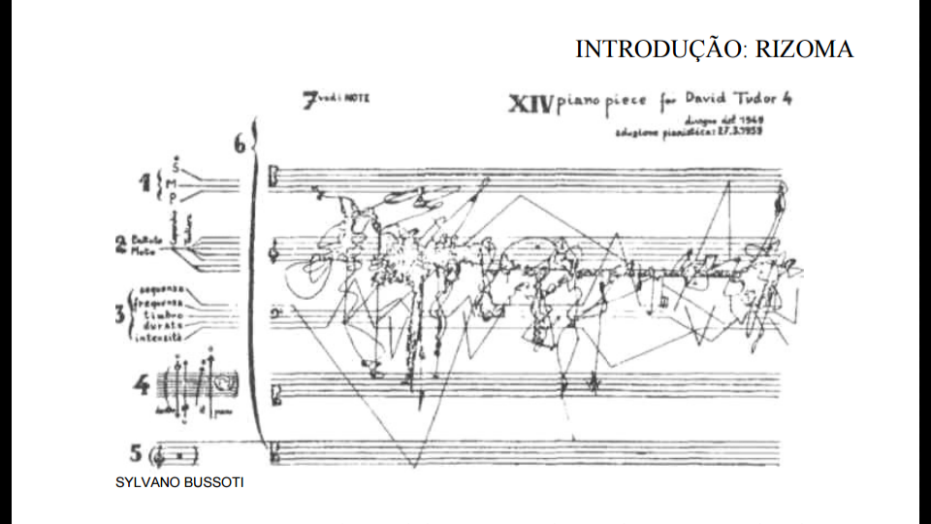
Rizoma não tem centro, ordem, hierarquia!

Slide 5
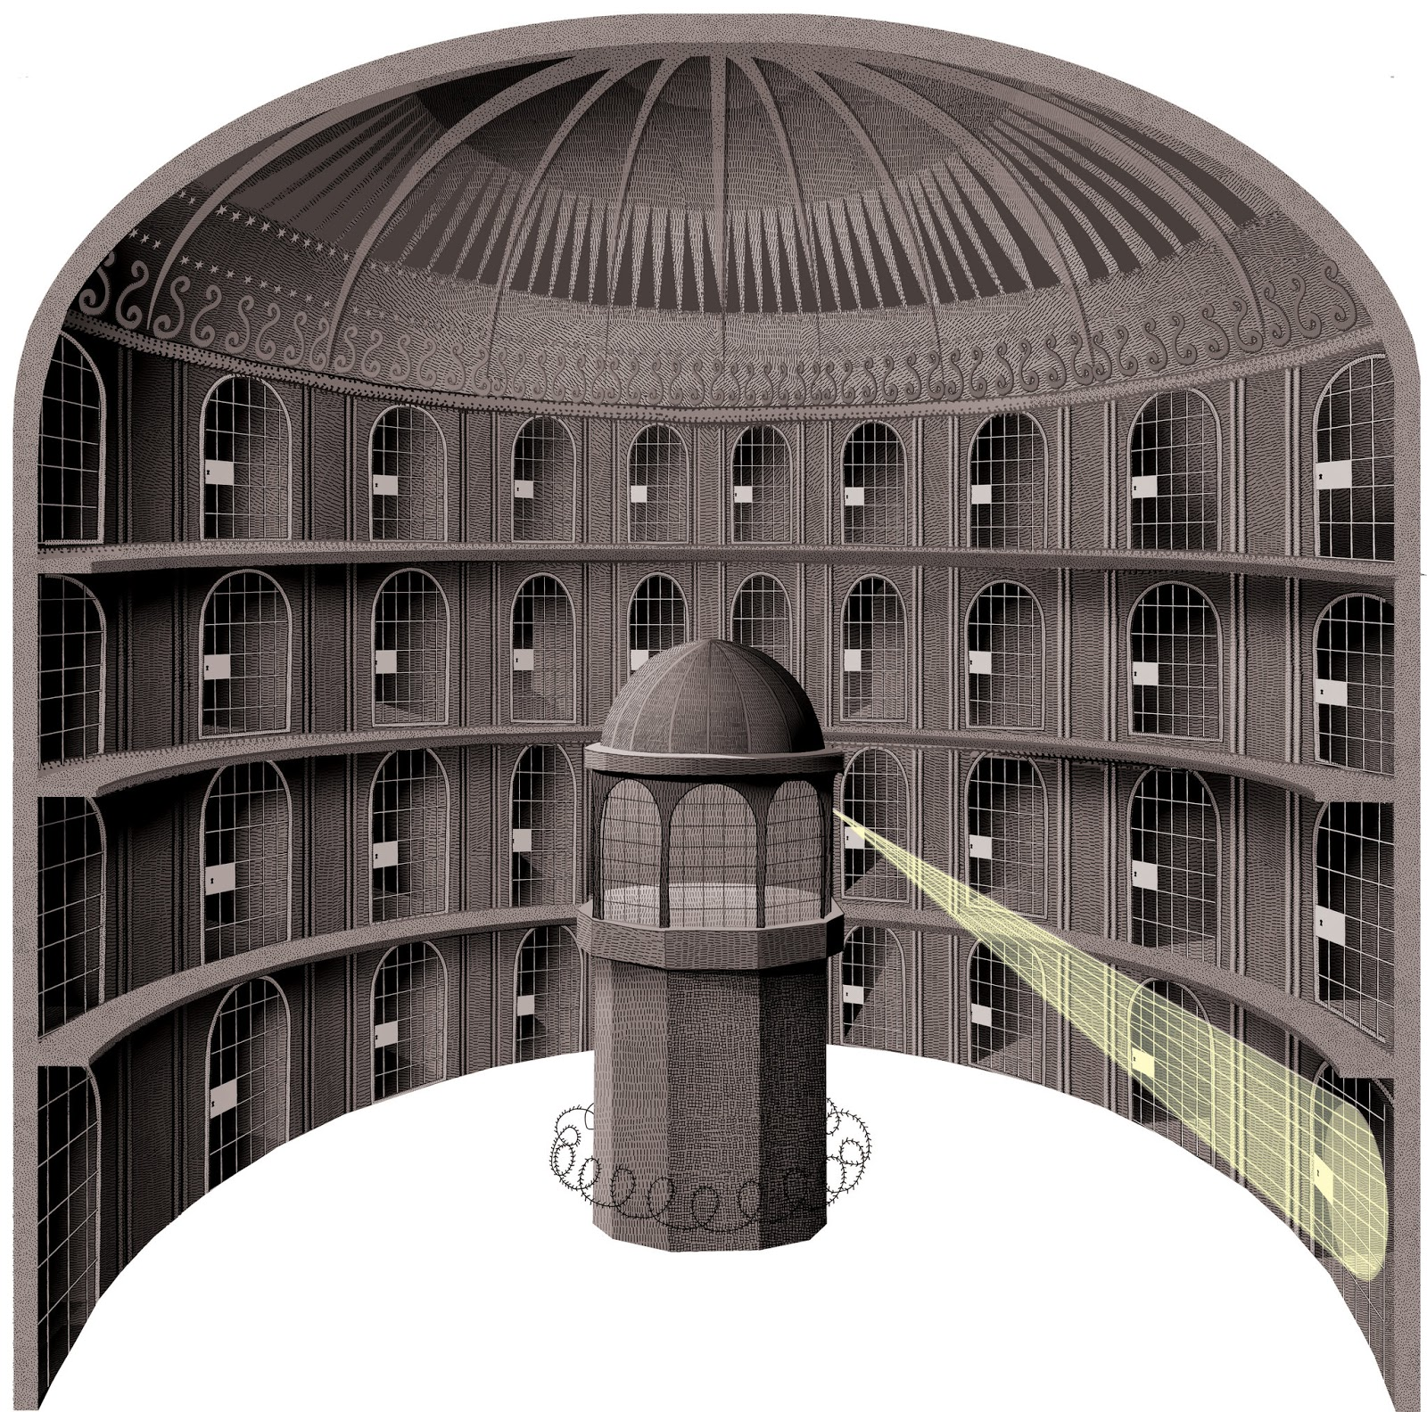
Panopticon

Slide 6
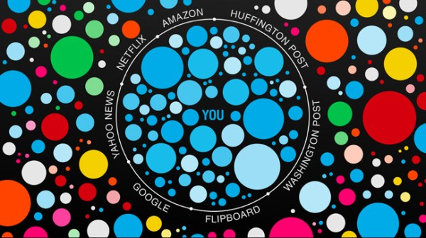
INTERNET

Slide 7
“Em primeiro lugar, trata-se de uma vigilância que não mais isola e imobiliza indivíduos em espaços de confinamento, mas que se aproxima ou mesmo se confunde com o fluxo cotidiano de trocas informacionais e comunicacionais. Uma vigilância que se exerce menos com o olhar do que com sistemas de coleta, registro e classificação da informação; menos sobre corpos do que sobre dados e rastros deixados no ciberespaço; menos com o fim de corrigir e reformar do que com o fim de projetar tendências, preferências, interesses.” (p. 153)

Slide 8
Regime de Visibilidade
“Se tomarmos como referência as análises de Foucault sobre os dispositivos de vigilância na Modernidade, identificamos dois elementos centrais: o olhar (as táticas do ver e do ser visto) e as técnicas de coleta, registro e classificação da informação sobre os indivíduos. Tais dispositivos instauram um regime de visibilidade que é inseparável da própria constituição da subjetividade e do indivíduo moderno. As instituições disciplinares funcionam como verdadeiros observatórios da multiplicidade humana e inauguram um mecanismo de vigilância que individualiza pelo olhar, colocando cada indivíduo sob o foco de uma visibilidade que atravessa e ao mesmo tempo produz seu corpo e sua alma (Foucault, 1983a).” (p. 154)

Slide 9
Regime de Visibilidade
A Modernidade criou seus métodos de “coleta” de dados: listas de chamada nas Escolas, prontuário de doentes no hospital...
“Na escola, no exército, na fábrica, nos hospitais, nas prisões, os sujeitos são, ao mesmo tempo, olhados e objetivados através de exames que irão constituir registros dos seus dados individuais (suas competências, evoluções, falhas, sintomas, características físicas e psíquicas, biografia etc.) e organizar campos comparativos que permitam classificar, formar categorias, estabelecer médias, fixar normas (Foucault, 1983a, p. 169). Foucault reconhece neste “aparelho de escrita, nestas pequenas técnicas de anotação, registro, de constituição de processos, de colocação de colunas um dos agentes fundamentais da liberação epistemológica das ciências do indivíduo” (Foucault, 1983a, p. 169). (p. 154)”

Slide 10
Vigilância Digital
“Ao voltarmos a atenção para os dispositivos de vigilância contemporâneos, particularmente para a vigilância digital, vemos uma enorme ampliação das capacidades de coleta, registro e processamento de informações sobre indivíduos. Diversos autores vêem aí uma espécie de superpanóptico, que não mais se restringe aos espaços fechados das instituições, mas se estende tanto sobre dimensões alargadas do espaço físico quanto sobre o ciberespaço, ampliando enormemente o número de indivíduos sujeitos à vigilância (Lyon, 2003; Poster, 1995; Bogard, 1996, Norris e Armstrong, 1999; Marx, 2002).”

Slide 11
Vigilância Digital
“Em linhas gerais, o dispositivo de vigilância digital tem três elementos centrais: a informação, os bancos de dados e os perfis computacionais (profiles). A informação é o elemento-base, a ponto de a vigilância atual ser freqüentemente designada na língua inglesa como dataveillance (Clarke, 1994).”
- Não seria DADO ao invés de informação? -

Slide 12
“Máquina Epistemológica”
“Ou seja, não basta ver e documentar, é preciso classificar e produzir conhecimento, de modo a aumentar o poder social da informação coletada. Aí entram os bancos de dados, seus algoritmos e os perfis computacionais.
É central na vigilância contemporânea a composição e o cruzamento de bancos de dados on-line e off-line de diversos tipos (comportamental, biométrico, genético, geodemográfico etc.) e com propósitos diferentes. Supõe-se que o acesso a tais fontes de informação sobre indivíduos e populações seja o melhor método de checar e monitorar comportamentos, influenciar pessoas e populações, antecipar e prevenir riscos (Lyon, 2003). Esta máquina de coletar e processar informação é também uma máquina epistemológica, que deve converter tais informações em conhecimento sobre os indivíduos e/ou grupos.” (p. 155)

Slide 13
Diferenças – Psique (profundo) x Superfície
“Se compararmos o dispositivo disciplinar com o dispositivo atual, perceberemos que no primeiro a informação é extraída de uma observação presencial e a partir de procedimentos hermenêuticos que procuram desvelar, para além do comportamento e dos aspectos visíveis, uma interioridade, uma personalidade ou um psiquismo que se encontravam insinuados na superfície dos discursos e atos. Deste modo, o indivíduo era, ao mesmo tempo, conhecido na sua “singularidade” e incluído numa categoria geral condizente com a sua estrutura psíquica, comportamental, sintomatológica, patológica etc. Na vigilância digital, o ritual do exame e seus procedimentos hermenêuticos são substituídos pelos perfis computacionais e seus procedimentos algorítmicos e estatísticos.” (p. 155)

Slide 14
Uso preditivo das bases de dados
“Os bancos de dados não concernem, primeiramente, a indivíduos ou pessoas particulares, mas a grupos e populações organizados segundo categorias financeiras, biológicas, comportamentais, profissionais, educacionais, atuariais, raciais, geográficas, legais etc. Eles se situam inicialmente num nível infra-individual. No entanto, não têm apenas a função de arquivo, mas uma função conjugada de registro, classificação, predição e intervenção. Com o uso de algoritmos e programas de composição de perfis, os bancos de dados pretendem conter tanto o saber quanto o controle sobre o passado, o presente e o futuro dos indivíduos.” (p. 155)

Slide 15
Uso preditivo das bases de dados
“Os bancos de dados não concernem, primeiramente, a indivíduos ou pessoas particulares, mas a grupos e populações organizados segundo categorias financeiras, biológicas, comportamentais, profissionais, educacionais, atuariais, raciais, geográficas, legais etc. Eles se situam inicialmente num nível infra-individual. No entanto, não têm apenas a função de arquivo, mas uma função conjugada de registro, classificação, predição e intervenção. Com o uso de algoritmos e programas de composição de perfis, os bancos de dados pretendem conter tanto o saber quanto o controle sobre o passado, o presente e o futuro dos indivíduos.” (p. 155)

Slide 16
Antecipar virtualidades: e a formação?
- “(...) Esse saber é, ao mesmo tempo, controle, pois antecipa o que cada um é, o que pode fazer e o que pode “escolher”. (p. 156)
- “A partir da análise e cruzamento de dados como faixa etária, gênero, dados genéticos e hábitos de vida, são estabelecidas correlações entre a presença de certas características e a probabilidade de ocorrência de certas doenças. Deste modo, são produzidos perfis de portadores de doenças crônico-degenerativas, por exemplo, que não indicam a presença destas enfermidades no corpo atual de um indivíduo, mas antecipam uma virtualidade e, neste mesmo movimento, a tornam efetiva, na medida em que o indivíduo passa a se portar como um doente virtual, mudando a sua dieta alimentar, seus hábitos de vida, realizando exames médicos etc. Também aqui o perfil é mais performativo que verdadeiro, mais proativo que representativo.”

Slide 17
“Bolhas”
(...) tudo ver no âmbito do espaço e dos corpos atuais e presentes só faz sentido, só é operacional se essa visão for capaz de projetar cenários, tendências, preferências. E mais, essa antevisão produz efeitos não tanto pela sua acuidade na previsão do futuro, mas sim pelo próprio processo de antecipação, que acaba por intervir nas escolhas, comportamentos e ações presentes, tornando efetivo o que se antecipou.

Slide 18
Tá acabando!

Slide 19
Superfície – vídeo A day made of glass
“Nota-se que essa nova maquinaria identitária dispensa pouca atenção à interioridade dos sujeitos que ela visa, ressaltando o processo de exteriorização das subjetividades contemporâneas. É da exterioridade das ações, comportamentos e transações eletrônicas que se extrai ou se projeta a subjetividade, com uma identidade que não estava plenamente presente. Claro que o indivíduo, a subjetividade, a identidade (não são? São??) são sempre, em alguma medida, efeitos do processo de vigilância, de modo que eles nunca estão inteiramente dados, mas são em grande parte constituídos, transformados por esse processo.” (p. 157)

Slide 20
Formação do sujeito
“Um dos perigos facilmente identificáveis nesse processo é o sufocamento do possível e a condenação do presente. Um caso exemplar deste perigo se deu com uma menina de 16 anos residente nos EUA, folha de imigrantes muçulmanos, que foi convidada a se retirar deste país porque foi enquadrada num perfil de “menina-bomba potencial”, elaborado pelo FBI fundamentalmente a partir do monitoramento de suas navegações na Internet, onde costumava frequentar o chat de um clérigo islâmico em Londres que vem sendo acusado de encorajar bombas suicidas3 . Neste caso, é evidente que as tendências e inclinações projetadas no perfil acabaram por condenar o presente ao futuro simulado, sufocando inúmeras outras possibilidades certamente presentes na identidade de uma adolescente.” (p. 158)

